Slide 1
Программирование 64 битных программ в Linux
Коробейников Глеб Дмитриевич

Slide 2
Разрядность программы
Разрядность программы — это характеристика, которая отражает, для какой архитектуры процессора эта программа скомпилирована, то есть сколько битов данных она может одновременно обрабатывать и адресовать. Проще говоря, разрядность программы показывает, рассчитана ли программа на 32-битную или 64-битную архитектуру процессора.
Это связано с тем, какого размера указатели и целочисленные типы данных использует программа, и как она взаимодействует с памятью. Например, 64-битная программа использует 64-битные указатели и способна адресовать значительно больший объем оперативной памяти по сравнению с 32-битной программой.

Slide 3
Адресация
Адресация в 32-битных и 64-битных программах сильно отличается прежде всего из-за размера адресного пространства, то есть размера указателей и объема адресуемой памяти:
В 32-битной архитектуре размер адреса (указателя) — 32 бита. Это значит, что процессор может адресовать максимально 2^32 уникальных адресов, что соответствует примерно 4 ГБ памяти. Практически из-за различных ограничений ОС и аппаратуры часто доступно около 3-3.5 ГБ. Адреса в 32-битных программах ограничены этим диапазоном, указатели занимают 4 байта.
В 64-битной архитектуре размер адреса — 64 бита, что позволяет адресовать теоретически 2^64 байт памяти, то есть порядка 16 эксабайт, что намного превышает реальные потребности и возможности современных систем. Указатели занимают 8 байт, что позволяет работать с гораздо большими объемами памяти.

Slide 4
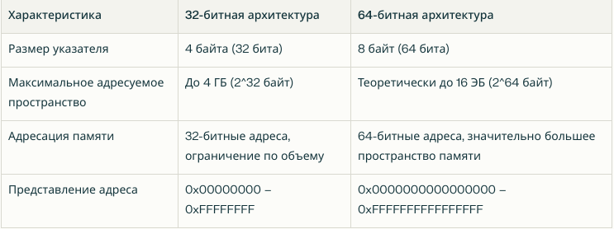
Таблица

Slide 5
Замечание
В архитектуре x86_64 на практике используется не полный 64-битный адресный диапазон, а 48-битная виртуальная адресация. Это означает, что адресное пространство ограничено примерно 2^48 адресами, что составляет 256 Терабайт (ТБ) виртуальной памяти для каждого процесса. Это ограничение связано с текущей реализацией процессоров и архитектуры, где фактический размер используемого виртуального адресного пространства меньше теоретического максимума.
В Linux для x86_64:
Виртуальное адресное пространство процесса имеет размер 48 бит.
Пользовательское пространство памяти (user-space) занимает область до примерно 2^47 байт (128 ТБ).
Остальная часть адресного пространства отведена для ядра и других нужд системы.
Это отражено в выводе системной информации, например, в /proc/cpuinfo в строке address sizes будет указано 48 бит для виртуальных адресов и 39 бит для физических адресов.

Slide 6

Определения разрядности ELF-программы.
В Linux для определения разрядности ELF-программы (32-битная или 64-битная) удобно использовать команду file. Эта команда анализирует файл и в выводе указывает разрядность, например.
В ответ вы увидите строку, содержащую что-то вроде:
ELF 32-bit LSB executable — программа 32-битная
ELF 64-bit LSB executable — программа 64-битная

Slide 7
Определения разрядности ELF-программы.
Помимо file, вы можете использовать утилиту readelf с ключом -h (header) для просмотра заголовка ELF-файла, где в строке Class: будет указано:
ELF32 — для 32-битных
ELF64 — для 64-битных файлов
Например:

Slide 8

Пример 0: Определения разрядности ELF-программы
Для компиляции 32-битных приложений на 64-битной Linux-системе нужно установить пакет с 32-битными библиотеками разработки, обычно это gcc-multilib.
Используем утилиту file:

Slide 9

Пример 0: Определения разрядности ELF-программы
Для компиляции 64-битных приложений на 64-битной Linux-системе достаточно
Используем утилиту file:

Slide 10
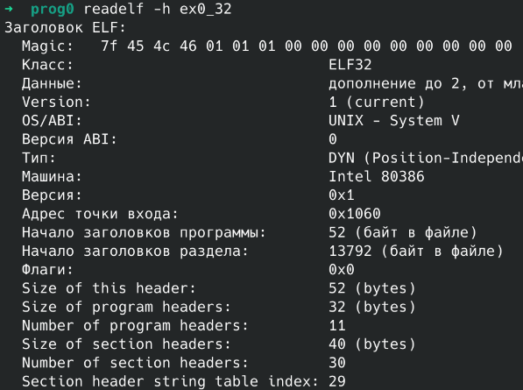
Пример 1: Определения разрядности ELF-программы используя readelf

Slide 11
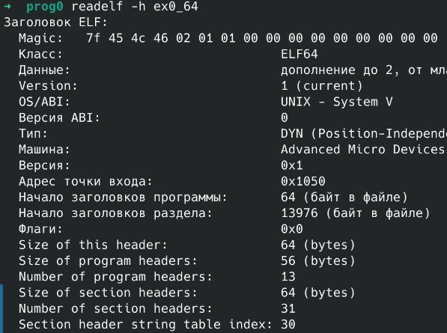
Пример 1: Определения разрядности ELF-программы используя readelf

Slide 12
Регистры
Регистры в 32-битных и 64-битных программах различаются по количеству, ширине и функциям, что напрямую связано с архитектурными особенностями процессоров x86 и x86-64.
Регистры в 32-битных (x86) программах
В 32-битном режиме процессоров x86 есть восемь универсальных 32-битных регистров общего назначения: eax, ebx, ecx, edx, esp, ebp, esi, edi.
Каждый из них можно использовать для хранения целочисленных значений, указателей, булевых или других данных.
Поддерживаются более мелкие подрегистры:
16-битные (например, ax, bx, cx, dx, sp, bp, si, di) — старшие 16 бит соответствующего 32-битного регистра;
8-битные (например, al, ah, bl, bh, cl, ch и т.д.) — младшие и старшие байты тех же 16-битных регистров.
Регистры esp и ebp обычно управляют стеком (указатель стека и базовый указатель), а ecx часто служит счетчиком циклов.
Регистр eax часто используется для возвращаемого значения функций.

Slide 13
Регистры
Регистры в 64-битных (x86-64) программах
В x86-64 архитектуре расширено количество и ширина регистров:
Имеется шестнадцать 64-битных регистров общего назначения: rax, rbx, rcx, rdx, rsp, rbp, rsi, rdi, r8, r9, r10, r11, r12, r13, r14, r15.
Старые 32-битные регистры занимают младшие 32 бита этих 64-битных регистров (например, eax — младшие 32 бита регистра rax).
Расширение числа регистров с 8 до 16 облегчает работу с большим количеством переменных и уменьшает нагрузку на память и стек.
Управление стеком осуществляется через регистры rsp (указатель стека) и rbp (базовый указатель).
В архитектуре x86-64 первый шесть целочисленных параметров функции передаются через регистры: rdi, rsi, rdx, rcx, r8, r9. Это ускоряет вызовы функций по сравнению с 32-битными, где параметры передавались через стек.

Slide 14
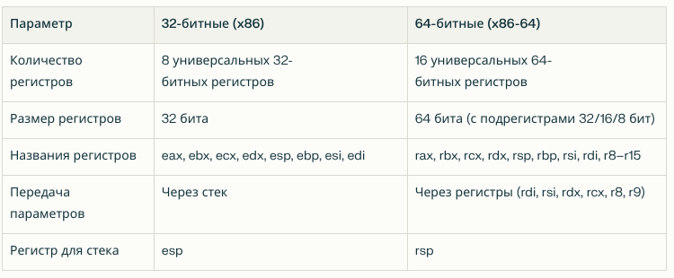
Таблица

Slide 15
Соглашение о вызовах (calling convention)
Передача аргументов через стек (обычно в 32-битных x86)
В 32-битной архитектуре (x86) по умолчанию аргументы передаются через стек в порядке справа налево.
При вызове функции аргументы «кладутся» в стек так, что первый аргумент оказывается глубже в стеке, а последний — ближе к вершине.
После завершения вызова вызывающая функция обычно очищает стек (например, соглашение cdecl).
Регистр eax используется для возврата значений из функции (обычно для целочисленных типов).
Регистр стека esp и базовый указатель ebp служат для управления стеком и локальными переменными.
Из-за передачи через стек вызовы могут быть медленнее по сравнению с регистрами, потому что операции с памятью медленнее, чем с регистрами.

Slide 16
Соглашение о вызовах (calling convention)
Передача аргументов через регистры (обычно в 64-битных x86_64)
В Linux x86-64 (System V ABI) первые шесть целочисленных аргументов передаются через регистры: RDI, RSI, RDX, RCX, R8, R9.
Передача аргументов через регистры ускоряет вызовы функций, так как доступ к регистрами быстрее, чем к памяти.
Аргументы, которые не поместились в регистры, передаются через стек.
Выравнивание стека обычно осуществляется по 16 байтам для соответствия требованиям ABI.
Возврат значений также осуществляется через регистры

Slide 17
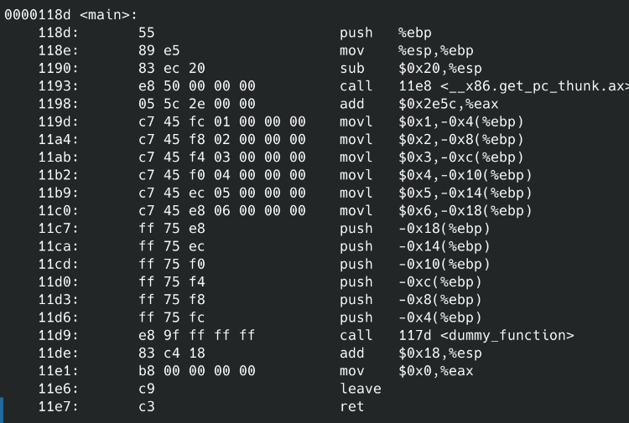
Пример 2: Соглашение о вызовах

Slide 18
Пример 2: Соглашение о вызовах
Ключевые моменты передачи аргументов в 32-битном коде:
Аргументы последовательно кладутся в стек в обратном порядке — начиная с последнего (w) и заканчивая первым (x).
Инструкция push кладет значения локальных переменных на стек.
После вызова функции dummy_function стек очищается инструкцией add $0x18, %esp — добавляется 24 байта (6 * 4, так как каждый int занимает 4 байта).
В dummy_function нет обработки этих аргументов — функция пустая.

Slide 19
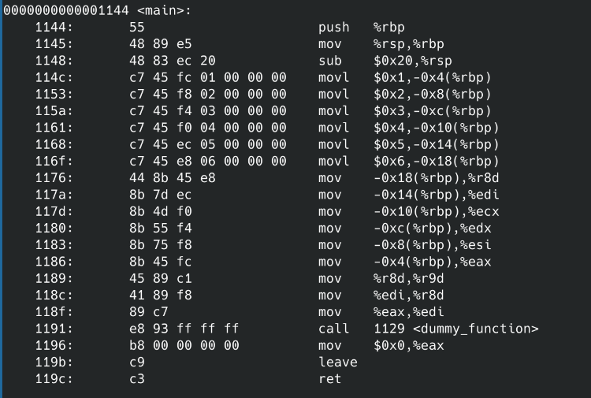
Пример 2: Соглашение о вызовах

Slide 20
Пример 2: Соглашение о вызовах
Ключевые моменты передачи аргументов в 64-битном коде:
Локальные переменные хранятся в стеке относительно %rbp.
Затем значения этих переменных по очереди загружаются в регистры с помощью инструкций mov:
x (1-й аргумент) - загружается в %eax, потом копируется в %edi (младшая часть %rdi).
y (2-й аргумент) — в %esi.
z (3-й) — в %edx.
u (4-й) — в %ecx.
v (5-й) — в %edi, а затем копируется в %r8d (младшая часть %r8).
w (6-й) — загружается в %r8d, затем копируется в %r9d.

Slide 21
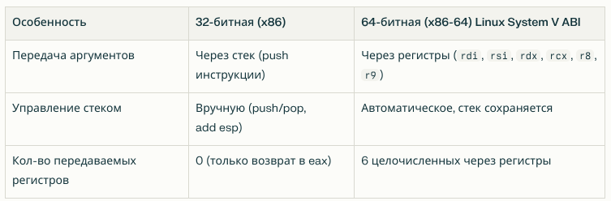
Пример 2: Соглашение о вызовах

Slide 22
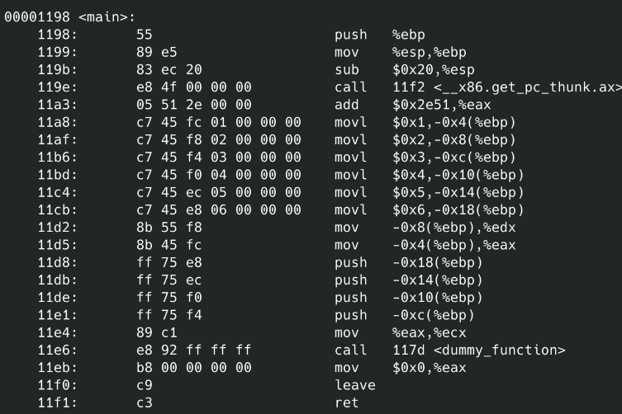
Пример 3: Соглашение о вызовах(заставляем вместо cdecl использовать fastcall)

Slide 23
Пример 3: Соглашение о вызовах(заставляем вместо cdecl использовать fastcall)
Переменные x и y загружаются в регистры ecx и edx.
Остальные четыре аргумента (z, u, v, w) передаются через стек (push).
Вызывается функция dummy_function.
После вызова функция main завершает работу.
Это соответствует схеме fastcall в 32-битном x86, где первые два аргумента передаются через ecx и edx, остальные — через стек.

Slide 24
Типичные ошибки
Основные типичные ошибки при переходе на 64-битные Linux-программы связаны с неправильным пониманием и использованием размеров типов данных, особенно типов long и указателей, а также с ошибками в адресной арифметике и некорректным применением целочисленных типов для хранения указателей.

Slide 25
Типичные ошибки
1. Размеры стандартных типов в 64-битах (LP64)
В 64-битной Linux-системе используется модель данных LP64, где:
int остаётся 32-битным.
long и указатели (void*) становятся 64-битными.
Неверное предположение, что long или int всё ещё 32-битные, ведёт к проблемам.
Например, указатель нельзя хранить в переменной типа int без потери данных.

Slide 26
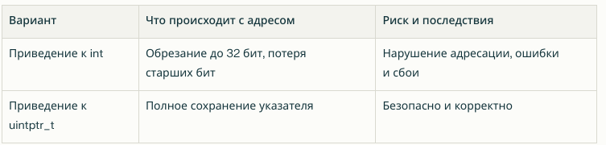
Типичные ошибки (Пример ex4)

Slide 27
Типичные ошибки
2. Использование специальных целочисленных типов для указателей и адресной арифметики
Для безопасной работы с указателями и адресной арифметикой рекомендуется использовать стандартизированные типы из <stdint.h> и <stddef.h>:
intptr_t и uintptr_t — знаковый и беззнаковый целочисленные типы, способные вместить указатель.
ptrdiff_t — знаковый целочисленный тип, результат вычитания двух указателей.
size_t — беззнаковый тип для хранения размеров объектов и результатов sizeof.

Slide 28
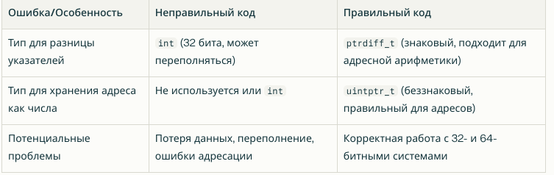
Типичные ошибки (Пример ex5)

Slide 29
Типичные ошибки
3. Адресная арифметика и операции сдвига
В выражениях сдвига битов надо использовать типы, соответствующие размерам данных.
Например, сдвиг на большее число бит, чем размер типа (int сдвигается на 32 и больше в 64-битной системе), может привести к неправильному результату.
Для битовых операций над указателями или большими числами правильнее использовать uintptr_t.

Slide 30
Типичные ошибки (ex6)
Объяснение:
При сдвиге нужно использовать тип с достаточной шириной (например, uint64_t), чтобы избежать неопределённого поведения.
Для адресной арифметики и битовых операций с указателями необходимо использовать тип uintptr_t (беззнаковый целочисленный тип, способный хранить указатель).
Приведение 64-битного указателя к 32-битному int приводит к потере данных и ошибкам.
Сдвиг более чем на размер типа (в битах) — неопределённое или нежелательное действие, его нужно исключать.

Slide 31
Типичные ошибки
4. Проблемы с приводом указателей к целочисленным типам
Неправильное приведение указателей к типам меньшего размера (например, к int) может формально работать, если адреса расположены в младших 4 ГБ, но будет неустойчиво и некорректно при расширении адресного пространства.
Рационально использовать intptr_t или uintptr_t для хранения адресов или работы с адресной арифметикой.

Slide 32
Типичные ошибки
5. Повышение производительности при правильном типизировании
Использование соответствующих типов (size_t, ptrdiff_t) не только безопаснее, но иногда и даёт прирост производительности (~10%) на 64-битных системах, т.к. компилятор генерирует более оптимальный код.

Slide 33
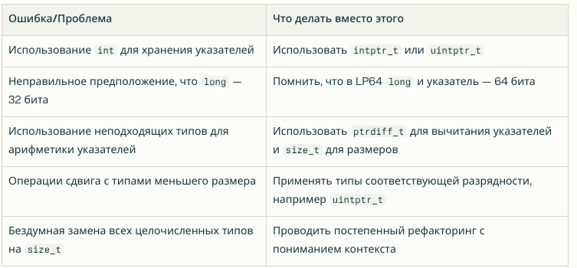
Таблица

Slide 34
Расширения SIMD
Расширения SIMD (Single Instruction, Multiple Data) — это набор аппаратных инструкций и регистров в современных 64-битных процессорах, предназначенных для параллельной обработки нескольких однотипных данных за одну операцию. Они значительно ускоряют вычисления в задачах обработки мультимедиа, научных расчетах, криптографии, работе с большими массивами данных и прочих областях.

Slide 35
Расширения SIMD
Типы SIMD-расширений и регистры
MMX — первые SIMD-инструкции для целочисленных данных с 64-битными регистрами.
SSE (Streaming SIMD Extensions) — существенное расширение с 128-битными регистрами XMM0-XMM15 (в 64-битных процессорах), которые могут содержать:
4 значения с плавающей точкой одинарной точности (32 бита)
2 значения с плавающей точкой двойной точности (64 бита)
упаковки целочисленных данных (например, 16 байтовых чисел)
SSE2, SSE3, SSE4 — расширения с дополнительными инструкциями для более эффективной работы с различными типами чисел.
AVX (Advanced Vector Extensions) — еще более продвинутые 256-битные регистры YMM, способные обрабатывать больше данных за операцию, повышая производительность.
В современных 64-битных CPU регистров SIMD может быть 16 и более (XMM0-XMM15, YMM0-YMM15), что расширяет параллелизм.

Slide 36
Итог
Разработка 64-битных приложений требует:
Осознания и правильного использования новых соглашений о вызовах;
Внимательного отношения к типам данных и размерам, особенно long и указателей;
Использования специальных целочисленных типов для работы с указателями и арифметикой;
Понимания ограничений архитектуры и ABI, невозможности простого переключения на старые соглашения вроде cdecl;
Активного применения оптимизаций — расширенных регистров, SIMD-инструкций;
Внимательного тестирования и адаптации к новым особенностям.

